Slide 1


ỦY BAN NHÂN DÂN QUẬN LONG BIÊN
TRƯỜNG MẦM NON VIỆT HƯNG
LĨNH VỰC PHÁT TRIỂN NGÔN NGỮ
THƠ: CON VOI
Lứa tuổi: Nhà trẻ 24- 36 tháng

Slide 2

PHẦN I
BÉ HÃY LẮNG NGHE

Slide 3
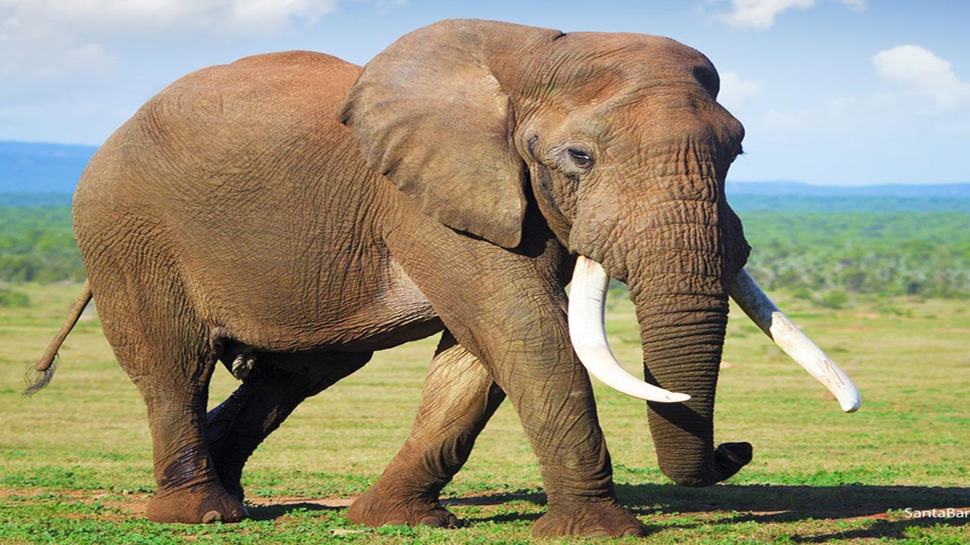

Slide 9
PHẦN II
AI THÔNG MINH HƠN

